Slide 1
第九章 振 动
生活不是等待风暴过去，而是学会在雨中翩翩起舞。

Slide 2
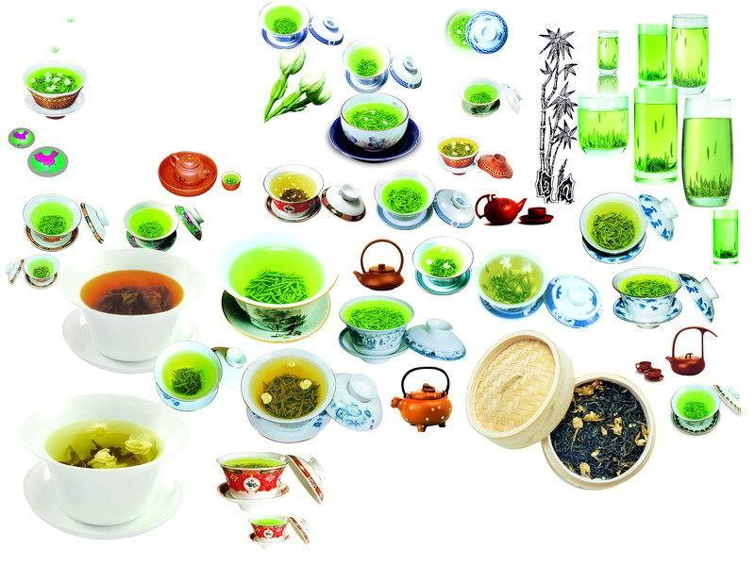




第九章 振 动
§9.4 简谐振动的合成
同方向同频率简谐振动的合成
同方向不同频率简谐振动的合成
互相垂直相同频率简谐振动的合成
互相垂直不同频率简谐振动的合成

Slide 3
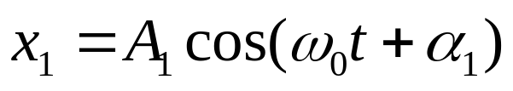
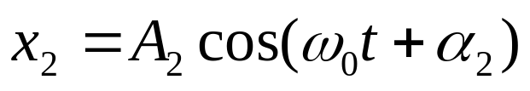
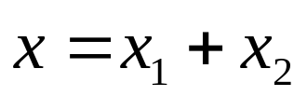
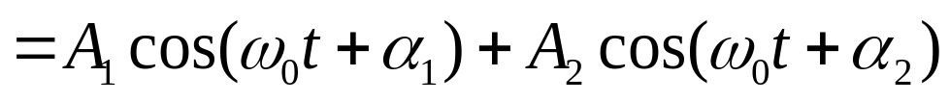
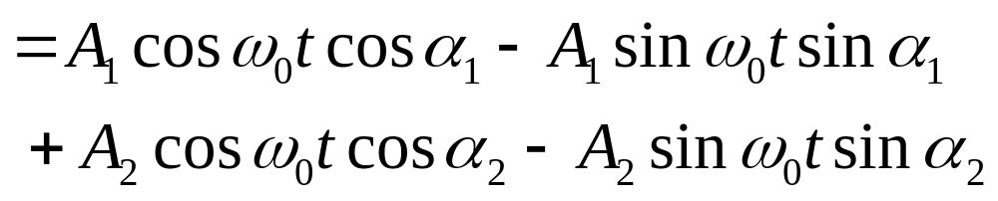
一、同方向同频率简谐振动的合成
第九章 振 动
§9.4 简谐振动的合成
两谐振动
合位移

Slide 4
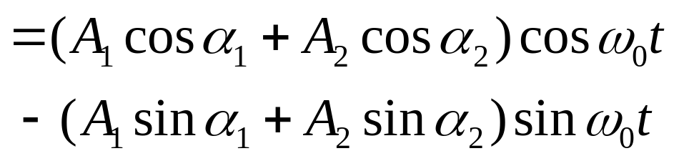
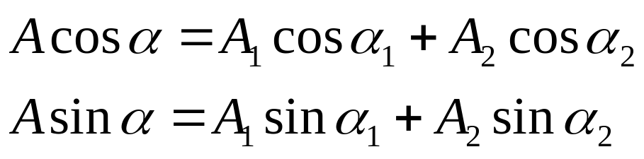
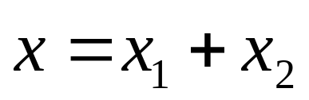
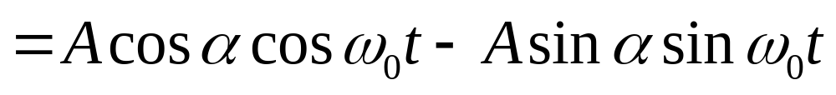
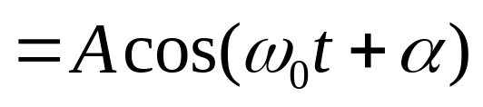
第九章 振 动
令：
结论：同方向、同频率两简谐振动的合成，合运动仍是同频率的简谐振动。

Slide 5
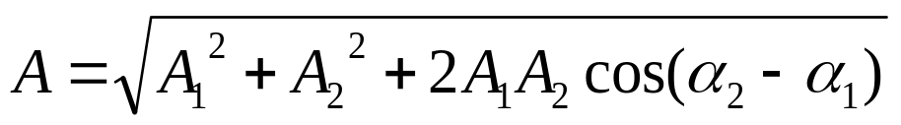
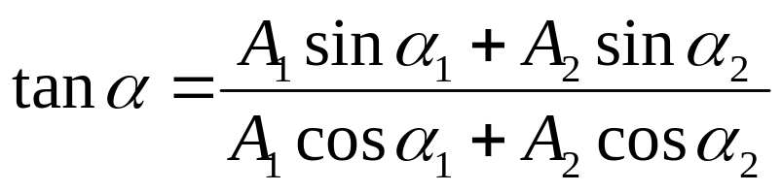










第九章 振 动
其中
用旋转矢量法同样得上述结果
α₂
α
α₁
O

Slide 6

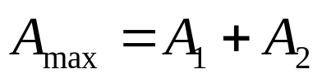





第九章 振 动
相位差：
两振动同相位，振动加强（相长）。
动画演示

Slide 7
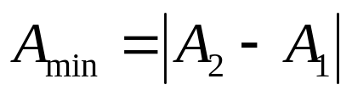








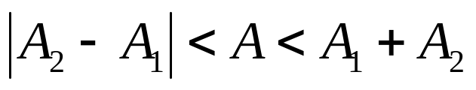




第九章 振 动
两振动反相，振动减弱 。
(3) 一般情况下，
动画演示
两个振动的相位差对合 振动起着重要作用。

Slide 8

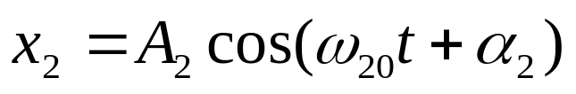

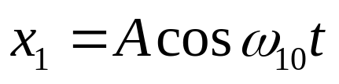
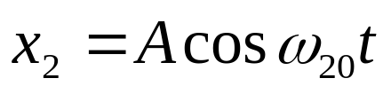
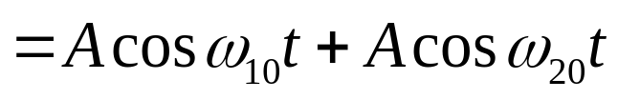
二、同方向不同频率简谐振动的合成
第九章 振 动
两谐振动
设
合位移
可用两分振动的位移时间曲线得出合振动的位移时间曲线，合振动不再是简谐振动，但却有周期性。

Slide 9
第九章 振 动
x
x
O
O
t
t
x
T₁= 2s
T₁= 2s
x
O
t
O
t
T₂= 6s
T₂= 3s
x
x
O
t
O
t
T = 6s
T = 6s
合振动周期称主周期，主周期有两个特点：
(1)主周期是分振动周期的整数倍；
(2)主周期是分振动周期的最小公倍数。

Slide 10
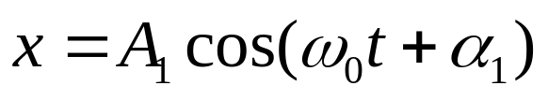
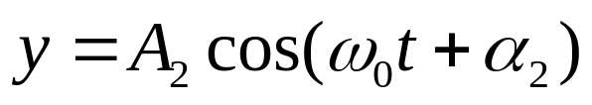
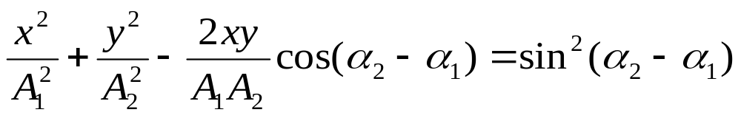
三、互相垂直相同频率简谐振动的合成
第九章 振 动
两谐振动
质点运动轨迹
（椭圆方程）
椭圆的形状大小及长短轴方位由振幅A₁和A₂以及初相位差（α₂-α₁）决定。

Slide 11
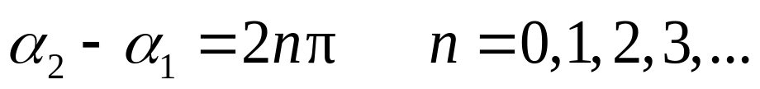
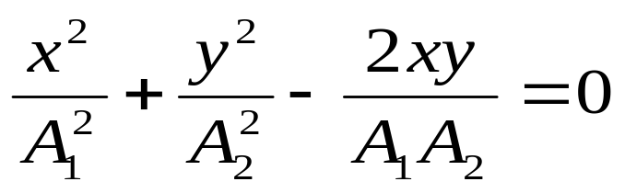

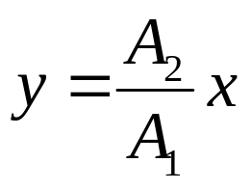


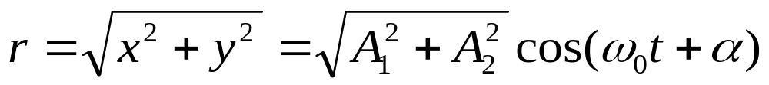
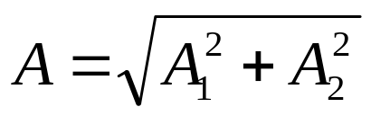
第九章 振 动
(1) 分振动相位相同或相反，合振动轨迹蜕化为直线
相位相同：
y
x
轨迹为过原点的直线
t 时刻质点离开平衡位置的位移（合振动）
——合振动也是谐振动

Slide 12
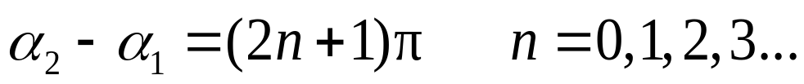
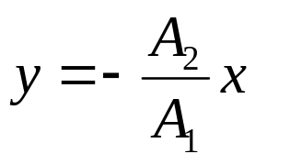
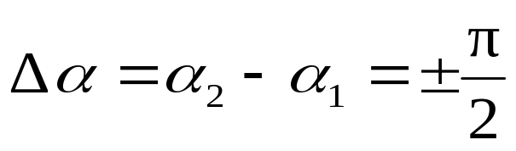


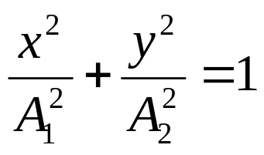
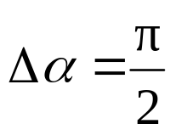
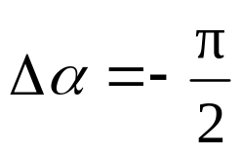
第九章 振 动
相位相反：
y
亦为简谐振动
x
(2)
（椭圆或圆）
y
y
x
x

Slide 13



第九章 振 动
Δα为其它值，合振动的轨迹表现为方位与形状各不
相同的椭圆，质点运动方向亦各异。
质点沿顺时针方向运动
质点沿逆时针方向运动
说明：任何一个直线简谐振动、椭圆运动或匀速圆周运动都可分解为两个相互垂直的简谐振动。
动画演示

Slide 14
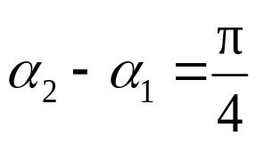
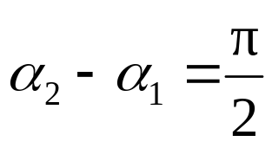
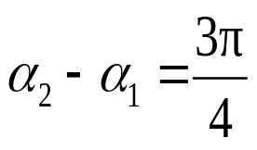
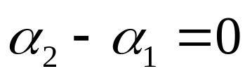


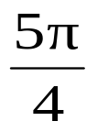

第九章 振 动

Slide 15
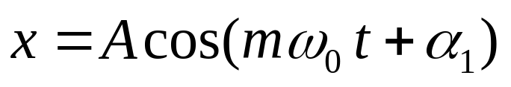
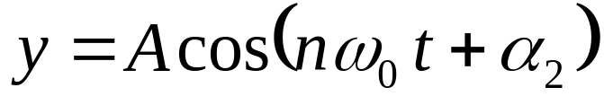
四、互相垂直不同频率简谐振动的合成
第九章 振 动
当频率为整数比时：
其合轨迹为李萨如图。
动画演示1
动画演示2
动画演示3

Slide 16
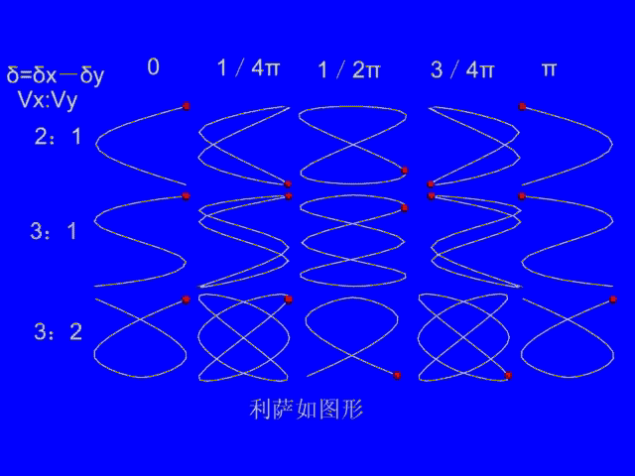
第九章 振 动

Slide 17
The end！

